Slide 1
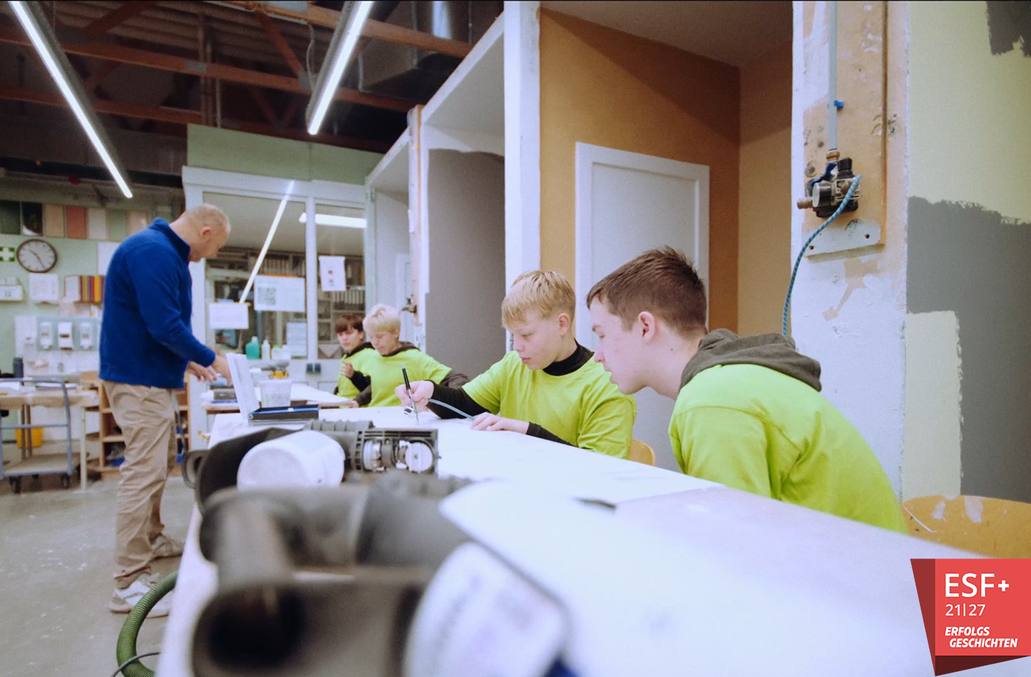

Praxisnahe Berufsorientierung:
Eine Erfolgsgeschichte
Nora Klemm Stiftung SPI PraxisBO-Regionalpartner Süd-Ost
Markus Wicke kobra.net GmbH PraxisBO-Regionalpartner West

Slide 2
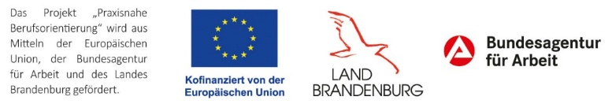
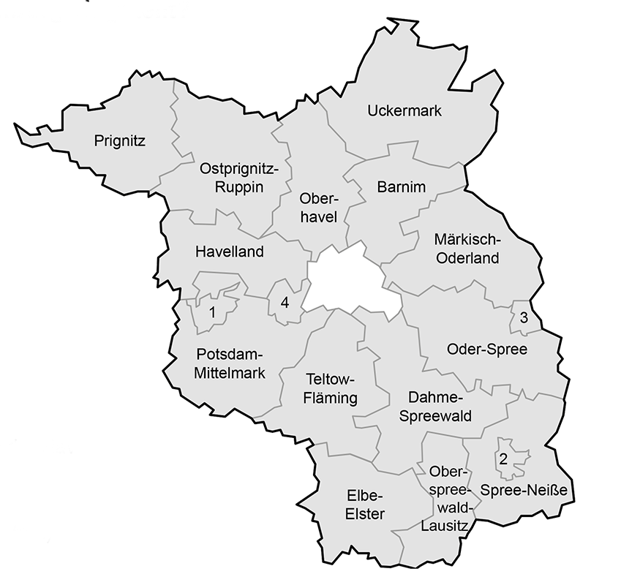
Praxisnahe Berufsorientierung
Förderer:
Europäischer Sozialfonds (ESF+)
Bundesagentur für Arbeit
Land Brandenburg
Regionale Steuerung durch zwei Regionalpartner
Regionalpartner Süd-Ost (Stiftung SPI)
  Staatliche Schulämter Frankfurt (Oder) und Cottbus
Regionalpartner West (kobra.net)
  Staatliche Schulämter Neuruppin und Brandenburg an der Havel

Slide 3
Ziele und Zielgruppen
Entwicklung der Berufswahlkompetenz und der sozialen und personalen Schlüsselkompetenzen
Schüler:innen der Jahrgangsstufen 7 – 10
Schulen in öffentlicher und freier Trägerschaft
  Oberschulen
  Gesamtschulen
  Gymnasien (modellhaft)
  Förderschulen
    mit den sonderpädagogischen Förderschwerpunkten „Lernen“
    „körperlich-motorische Entwicklung“
    „Sehen“
    „Hören“

Slide 4
Ziele und Zielgruppen
Beitrag zur Verbesserung der schulischen Ergebnisse der Schüler:innen
Senkung der Quote der Schulentlassenen ohne Abschluss
Erhöhung des Anteils höherwertiger Schulabschlüsse insgesamt
Verbesserung der Ausbildungsfähigkeit der Schüler:innen
Ausbau und die Verstetigung von Kooperationsbeziehungen zwischen den teilnehmenden Schulen und außerschulischen Akteuren der Beruflichen Orientierung
Stärkung des Lebens- und Arbeitsweltbezuges

Slide 5
Maßnahmen und Aktivitäten
Beratung der Schulen zum Förderprogramm und den Möglichkeiten zur Durchführung von Projekten
Praxislernen
besonderer, praxisorientierter Unterrichtsansatz: Verbindung zwischen praktischer Tätigkeit in realen Arbeitssituationen und schulischem Lernen
Berufsweltprojekte
kompetenzorientierte Förderung (Berufswahlkompetenz)
Individueller und methodisch breiter Ansatz (Coachingprojekte; Vertiefung von einzelnen Berufsfeldern wie etwa Bäcker/Konditor, Sport, Grüne Berufe oder Berufe aus der Kreativwirtschaft; Aufbau einer Schüler:innenfirma; Projekte mit Einsatz von Medien)
Kennenlernen eines potenziellen Arbeitgebers - vorzugsweise persönlich im Umfeld der Schule (oder digital)
Bearbeitung fächerübergreifender Lernaufgaben
praktische Anwendung von theoretisch erworbenem Wissen / Verknüpfung schulinternes Curriculum mit der Praxistätigkeit
„Praxislernen in Werkstätten“ in überbetrieblichen und vergleichbaren Berufsbildungsstätten
„Praxislernen in Betrieben“ in Betrieben und Einrichtungen (z. B. Industrie-, Handwerks-, Handels-, Verkehrs-, Landwirtschafts-, Dienstleistungs- und Versorgungsbetriebe sowie öffentliche und soziale Einrichtungen)

Slide 6
Beratung und Begleitung
Unterstützung der Schulen bei der Bedarfsqualifizierung
Suche nach geeigneten Projektträgern durch die Regionalpartner durch Ausschreibungen, denn PraxisBO-Projekte finden immer mit außerschulischen Partnern statt
Begleitung der Schulen und Maßnahmeträger bei der Umsetzung der Projekte durch die Regionalpartner, z.B. durch regelmäßige Projektbesuche
Qualitätssicherung und Monitoring durch die Regionalpartner durch Prüfung und Auswertung von Projektberichten und den Dokumentationen zum Projekterfolg

Slide 7
Lehrkräftefortbildungen
Organisation von 31 Online-Fortbildungen für 439 Lehrkräften
Themen wurden passend zum Förderprogramm gewählt und an den Bedarfen der Schulen ausgerichtet
Projektmanagement
    KI in der Berufsorientierung
        Klischeefreie Berufliche Orientierung gestalten
            Berufsorientierung für Schüler:innen mit Förderbedarf

Slide 8
Fachtage
Organisation und Durchführung von Fachtagen
Qualitätsentwicklung
Vernetzung Schule – außerschulische Partner
Austausch Schule-Schule; Transfer guter Praxis
„Work & Explore“
    „PraxisBO im Dialog“
          „Markt der Möglichkeiten“
              „Berufs(T)räume im Flächenland Brandenburg“

Slide 9
Ressourceneinsatz
Eingesetzte finanzielle Mittel für die Durchführung von Schulprojekten
Gesamtsumme 30.255.718,45 €
1 %
16 %
35 %
48 %

Slide 10
Erfolg in Zahlen

Slide 11
Erfolg in Zahlen

Slide 12
Erfolg in Zahlen

Slide 13
Erfolg in Zahlen

Slide 14
Erfolgsfaktoren / Wirkungen
Bedarfsgerechte Berufliche Orientierung -> Projekte sind individuell auf den Bedarf von Schulen und Jugendlichen zugeschnitten.
Bessere Berufswahl -> Jugendliche lernen verschiedene Berufe nicht nur theoretisch, sondern auch praktisch kennen und können ihre Interessen und Stärken besser einschätzen.
Fachkräftesicherung -> Viele Branchen suchen dringend Nachwuchs. Durch praktische Berufsorientierung werden junge Menschen auf Ausbildungsberufe aufmerksam, die sie sonst möglicherweise nicht in Betracht gezogen hätten.
Chancengleichheit durch klischeefreie Orientierung -> Jungen und Mädchen lernen gleichermaßen verschiedene Berufsfelder kennen.

Slide 15
Erfolgsfaktoren / Wirkungen
Übergang von Schule zu Beruf erleichtern -> Praktische Erfahrungen bauen Unsicherheiten und Vorurteile ab und erleichtern den Einstieg in Ausbildung/Beruf.
Lernmotivation durch Praxisbezug -> Jugendliche erkennen in den Projekten den Zusammenhang zwischen schulischem Lernen und beruflicher Praxis, das erhöht die Lernmotivation.
Selbstwirksamkeit und Erfolge erleben -> In den praxisnahen Projekten können i.d.R. alle Jugendliche Erfolgserlebnisse haben, auch gerade diejenigen, die eher praktische Fähigkeiten und Fähigkeiten haben und die im theoriebasierten Unterricht nicht so gute Ergebnisse erzielen.
Anpassung an den Wandel der Arbeitswelt -> Durch Digitalisierung, neue Technologien und veränderte Berufsbilder ist eine kontinuierliche und aktuelle Berufsorientierung wichtiger denn je.

Slide 16
Zukunftsaussichten
Steigender Bedarf der Schulen -> Der Wunsch von Schulen, ihren Schüler:innen durch Projekte neue Erfahrungs- und Praxisräume zu ermöglichen, ist ungebrochen und wächst eher noch.
Berufliche Orientierung als Kooperationsaufgabe -> Schulen können Berufliche Orientierung nicht allein leisten. Sie benötigen externe Partner und finanzielle Ressourcen für Ihre Ideen.
Bessere Zusammenarbeit der Partner -> Spürbar bessere Zusammenarbeit der Partner in der Beruflichen Orientierung dank einer Landesstrategie und einer sehr guten Koordinierung durch das MBJS.
Digitalisierung der beruflichen Orientierung -> Landesweite Praktikumsplattform und Berufswahl-App als moderne Tools.

